Slide 1
Tutorial Visual Novel Android dengan Unity
Part 17: Membuat Main Menu

Slide 2
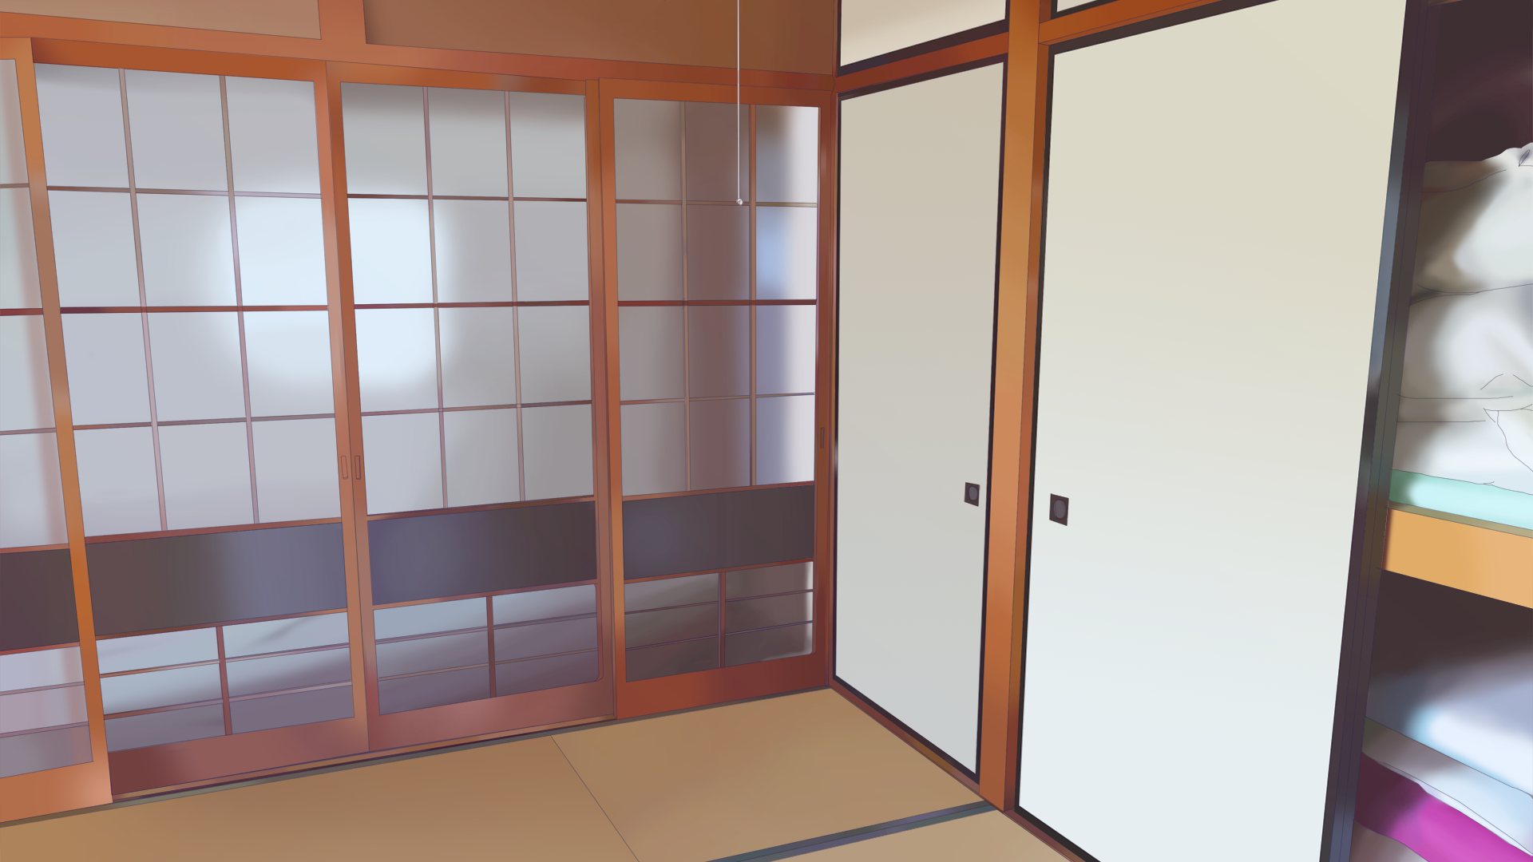
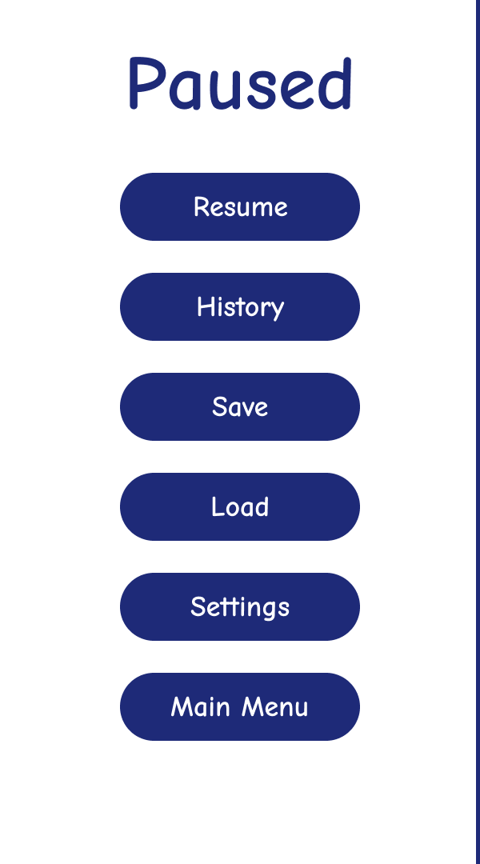
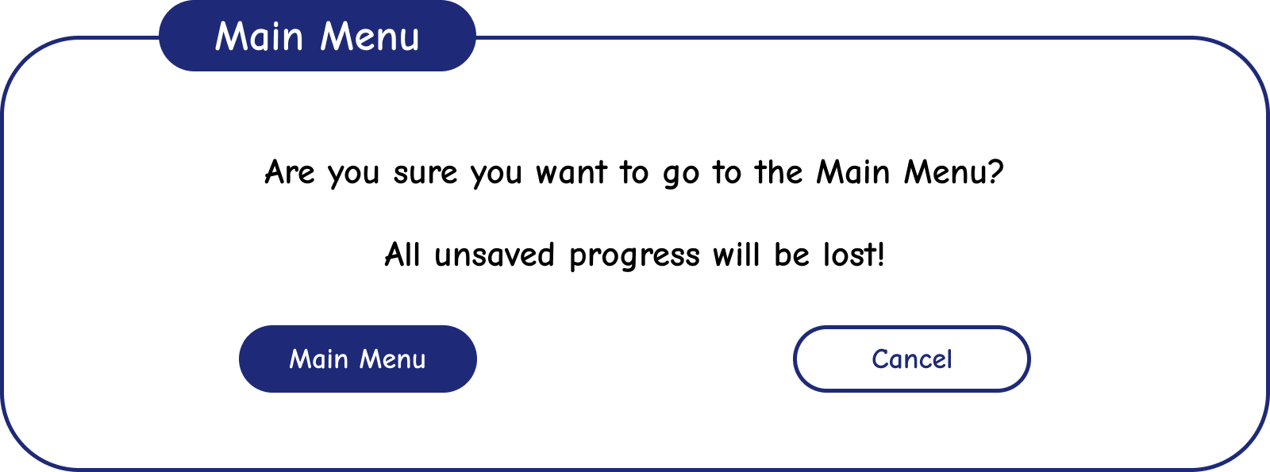
Playlist: Tutorial Visual Novel Android dengan Unity
Membuat Main Menu
Part 17: Membuat Main Menu

Slide 3
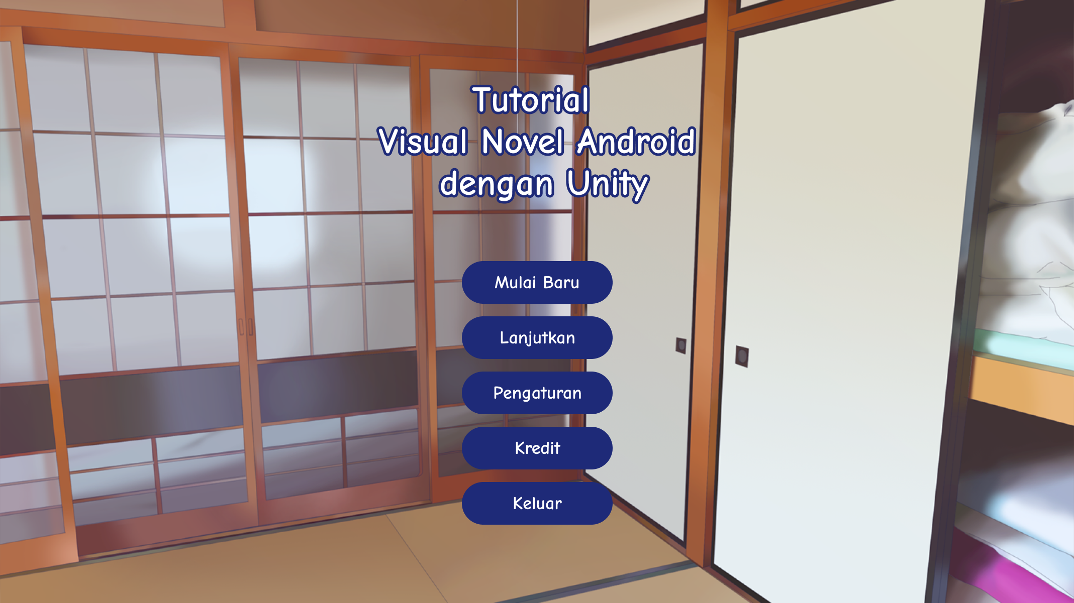
Playlist: Tutorial Visual Novel Android dengan Unity
Membuat Main Menu
Part 17: Membuat Main Menu

